Slide 1
Практичний воркшоп для батьків “Розвиваємо мовлення у співпраці”
Підготувала учитель-логопед
Комар Тетяна Володимирівна

Slide 2
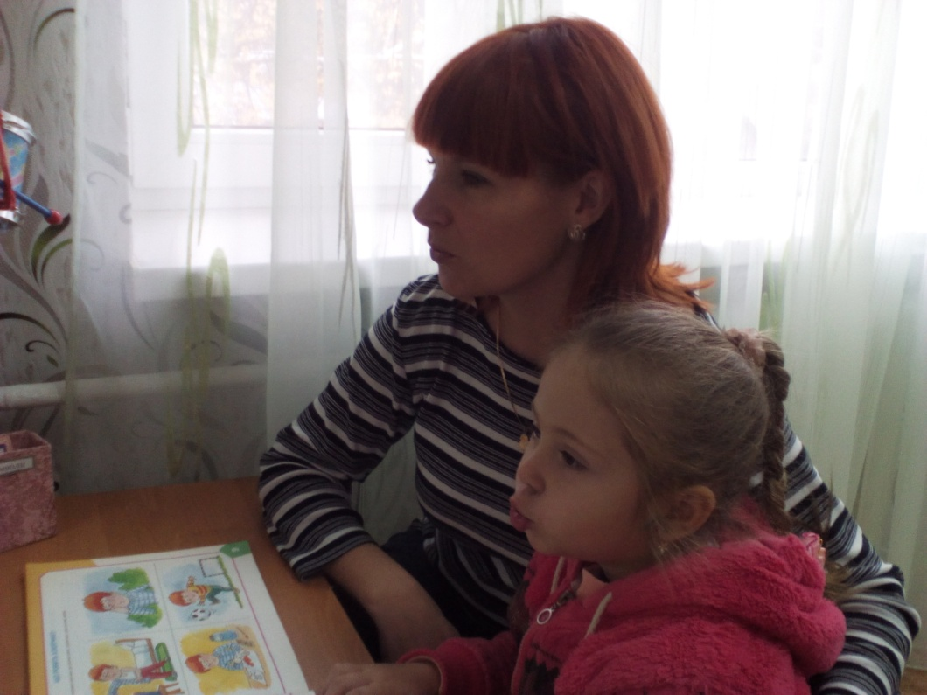
Основні завдання дошкільного логопедичного пункту при Комунальному закладі “Харківський санаторна школа №1” Харківської обласної ради (дошкільні групи)

Slide 3
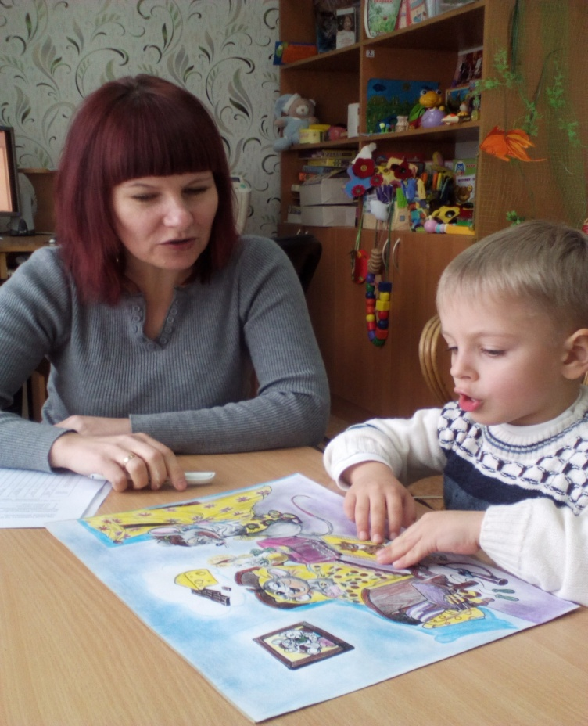
1. Діагностика мовленнєвого розвитку дошкільних груп навчального закладу, виявлення серед них тих, хто потребує логопедичної допомоги

Slide 4
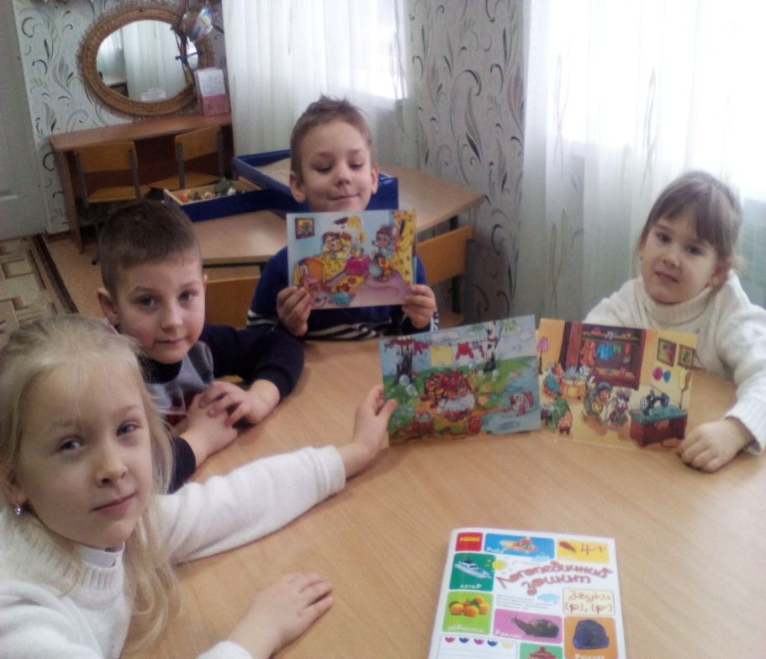
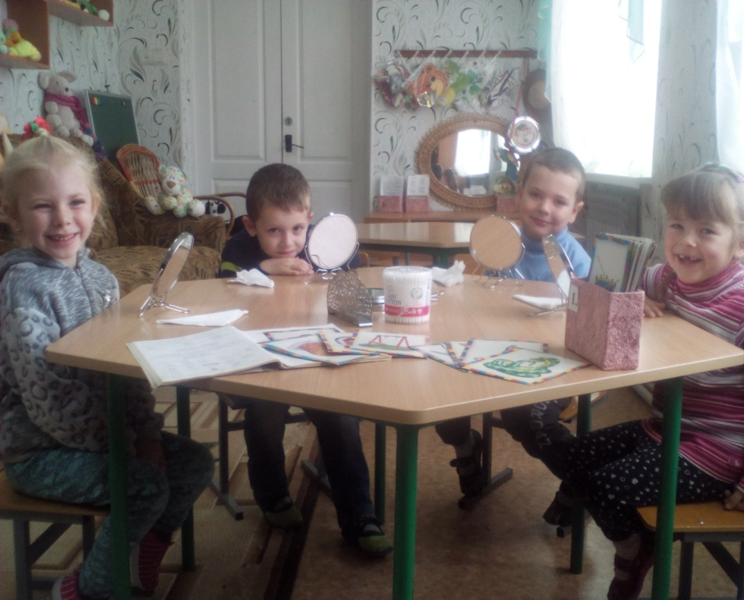
2. Корекція звуковимови вихованців “Харківської санаторної школи №1”
(дошкільні групи)

Slide 5
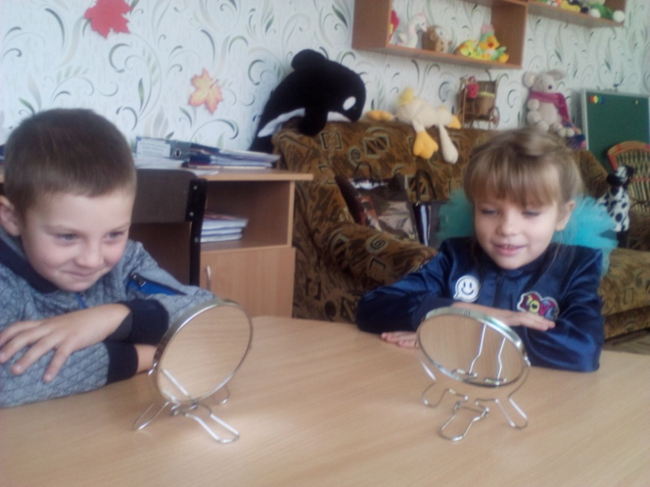
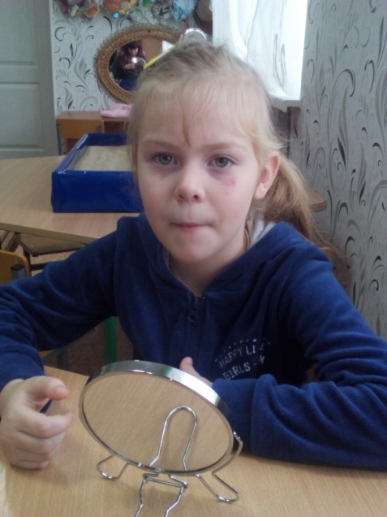
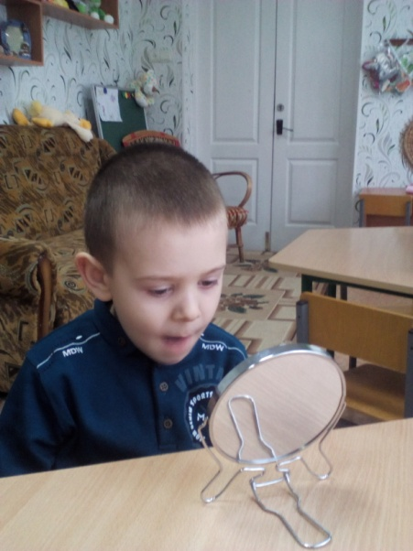
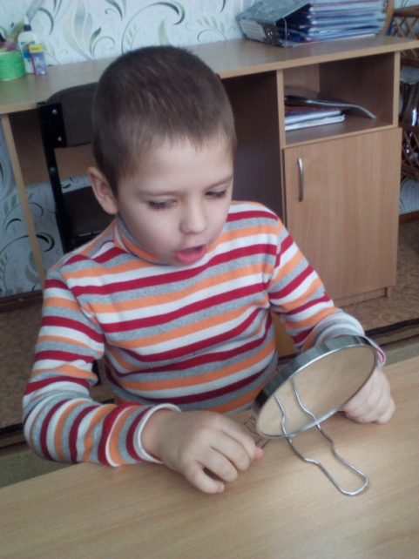
А) Розвиток артикуляційної моторики

Slide 6
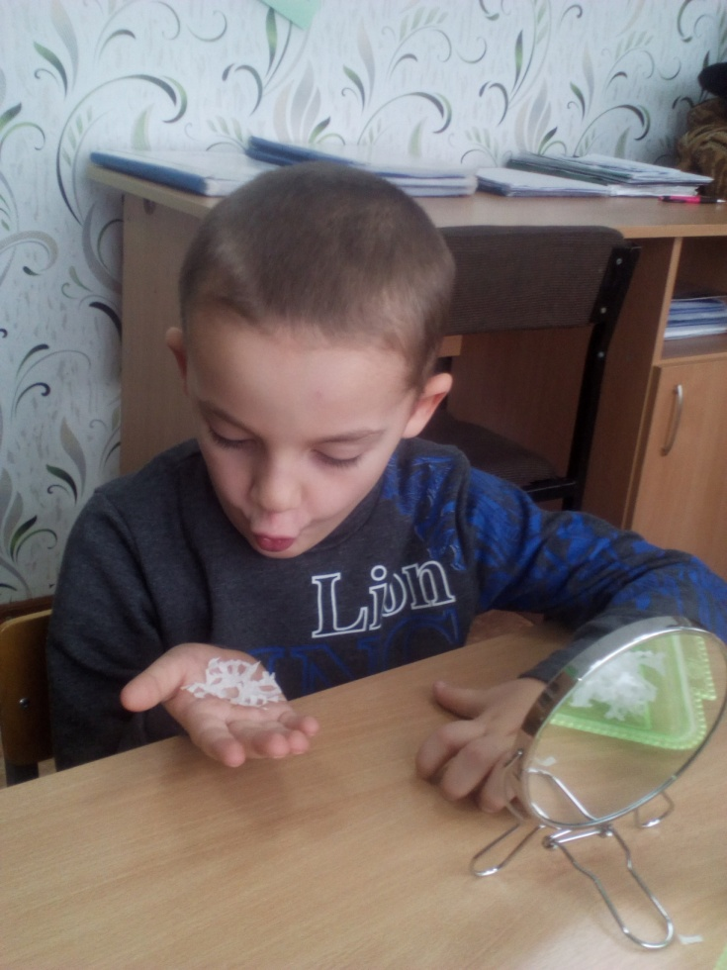
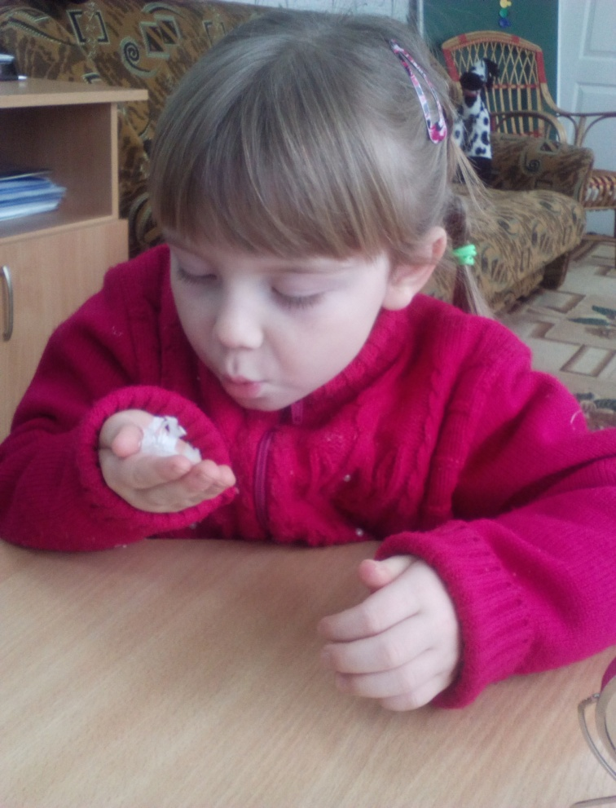
Б) Розвиток мовленнєвого дихання

Slide 7
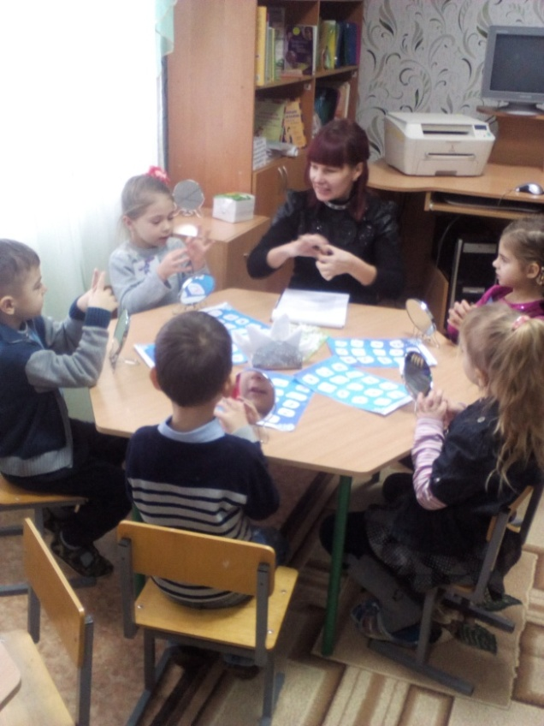
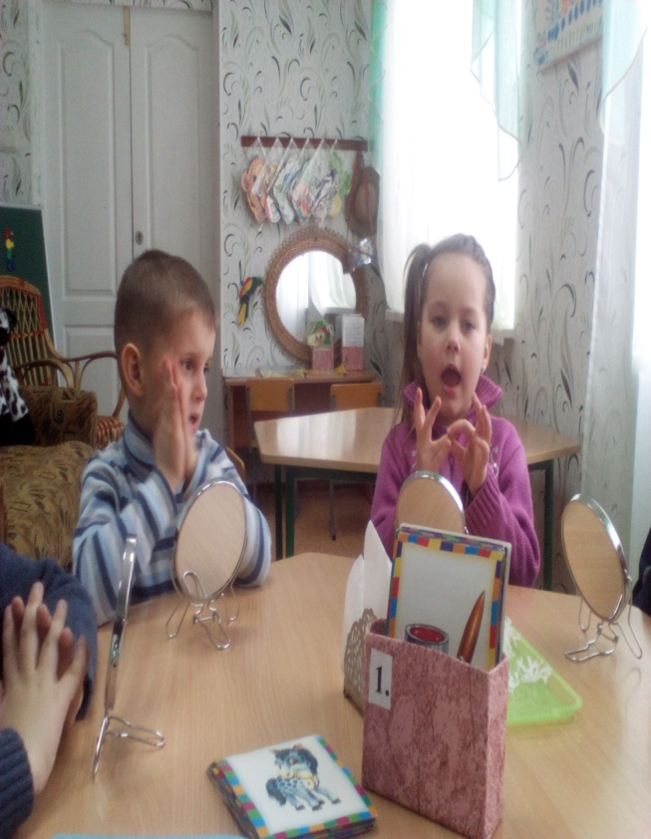
В) Розвиток дрібної моторики пальців рук

Slide 8
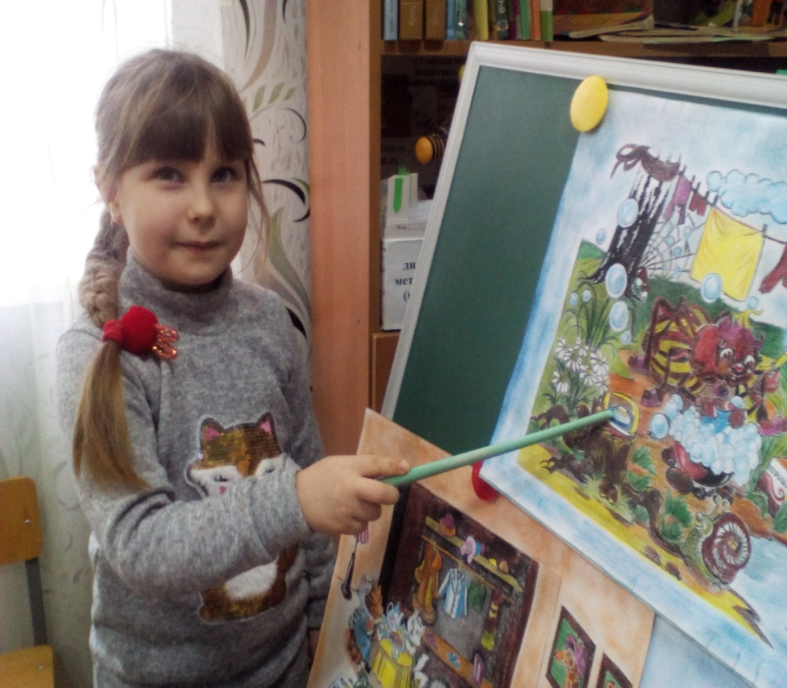
Г) Збагачення словникового запасу,формування зв’язного мовлення, удосконалення граматичної будови мовлення на логопедичних заняттях

Slide 10
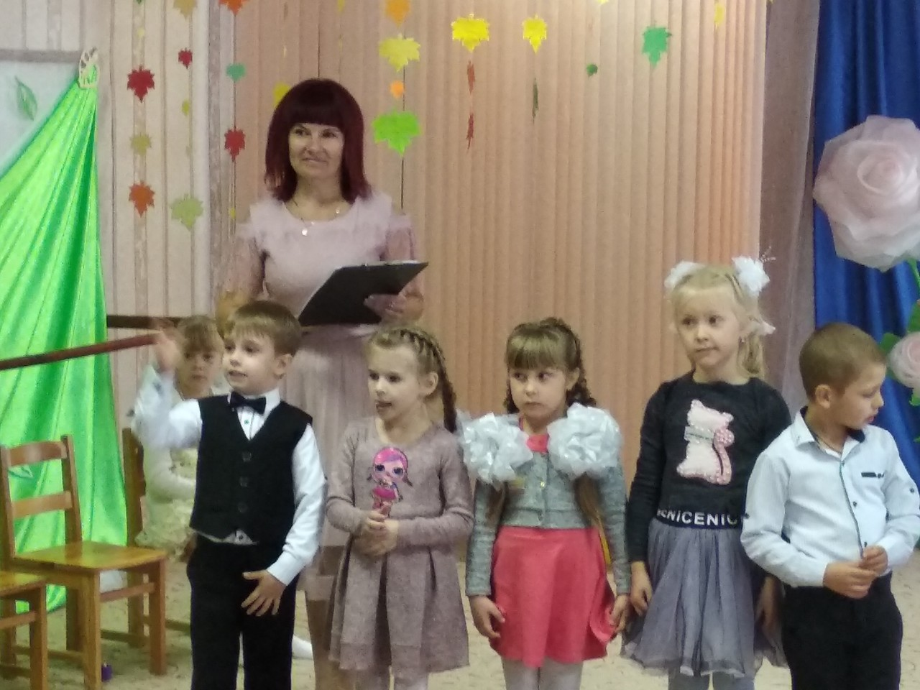
та відкритих заходах

Slide 11
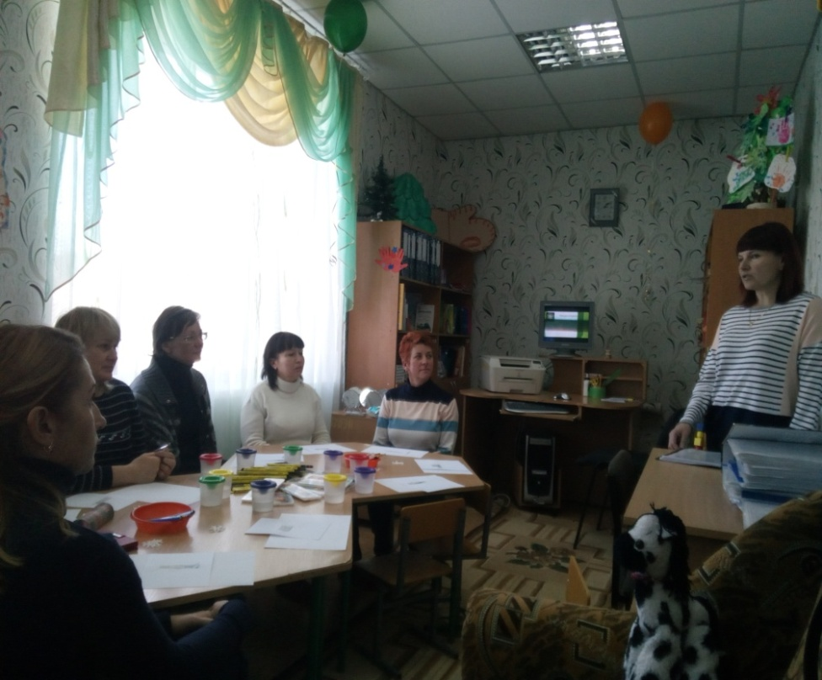
3. Взаємодія з педагогами, консультативна робота

Slide 12
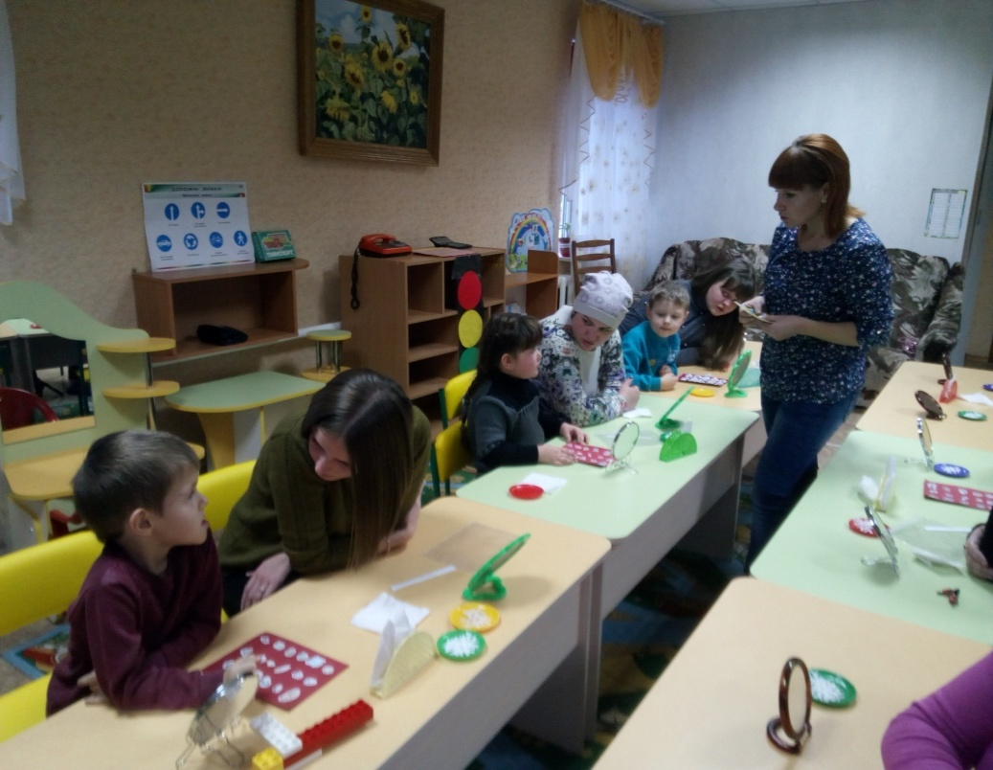
4. Пропаганда логопедичних знань серед батьків

Slide 13
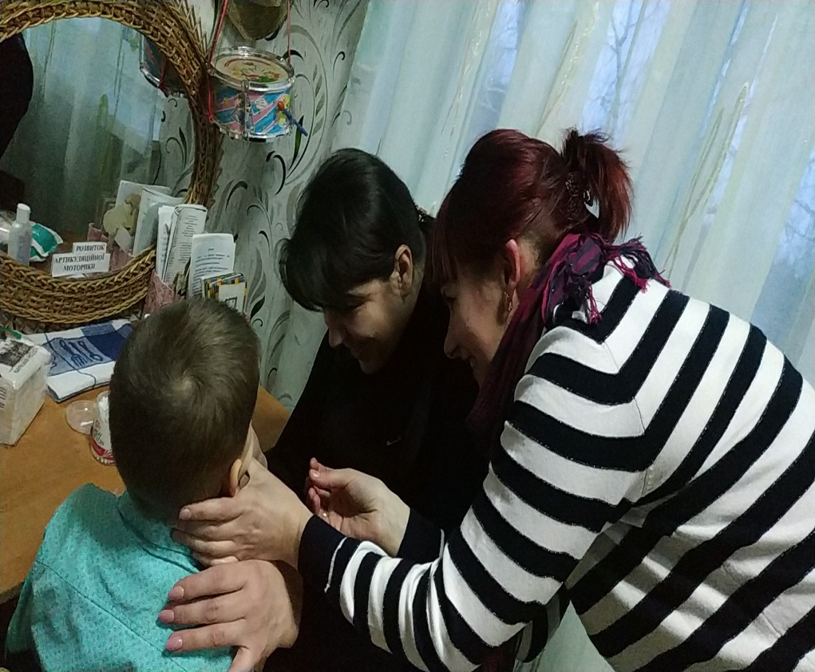
Проведення практичних занять для батьків

Slide 14
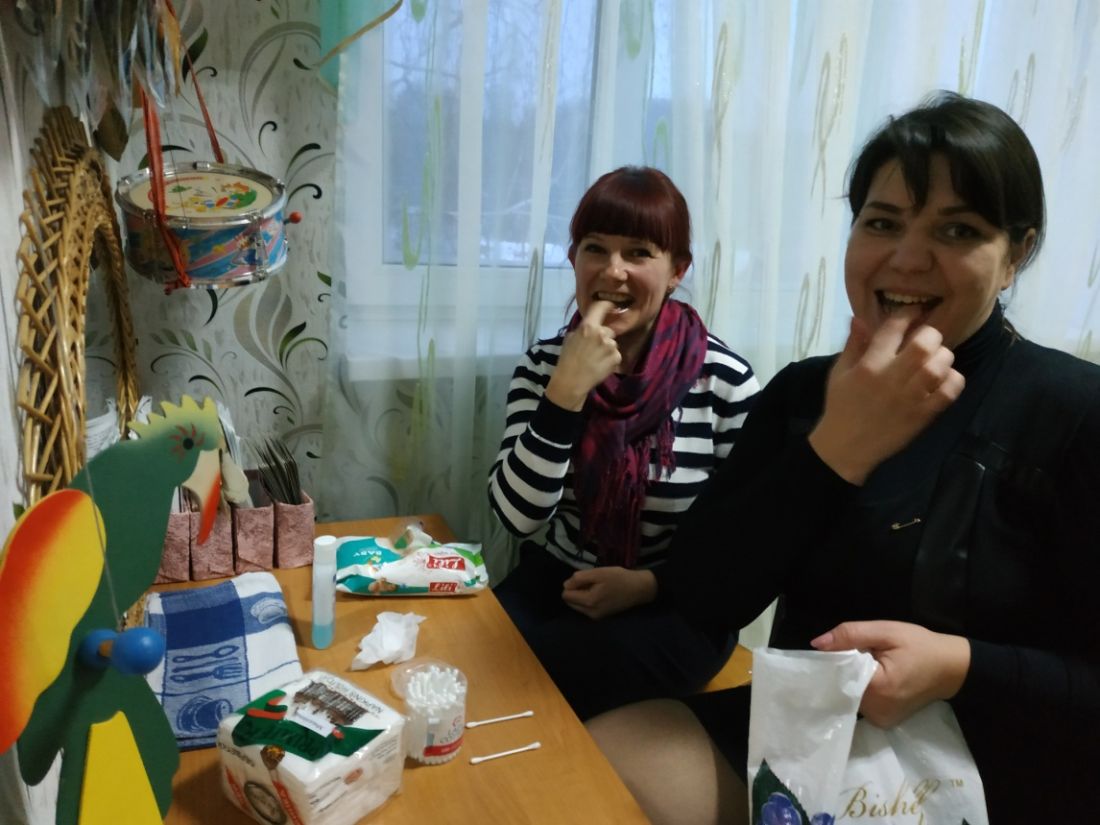

Slide 15
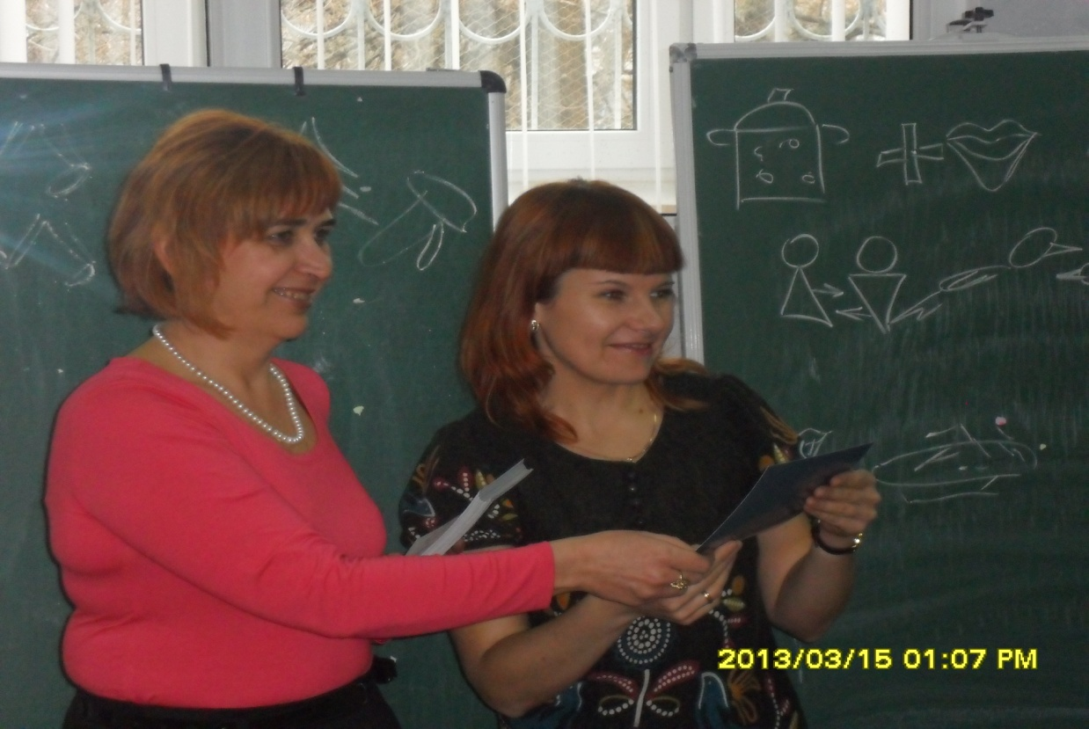
5. Самоосвіта, курси підвищення кваліфікації

